Slide 1
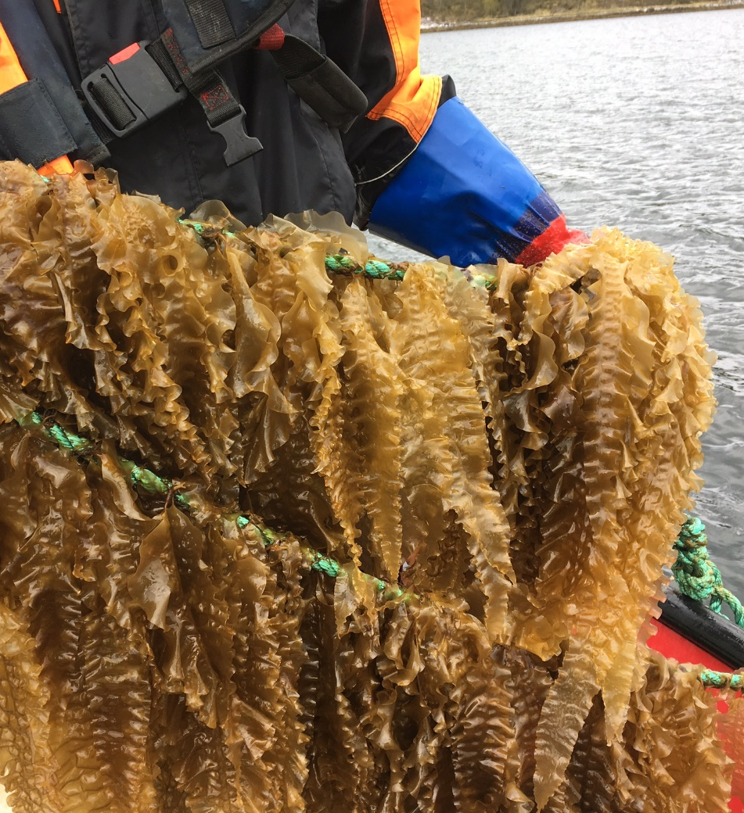
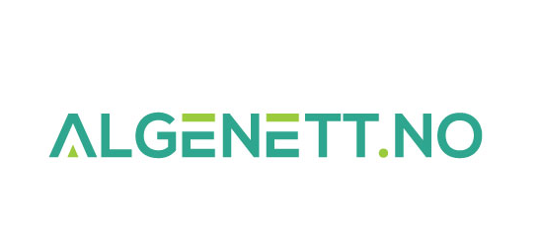
Algesatsing i Nordland
Beskrivelse av næringen og innspill til strategiske satsingsområder
Blågrønt i Nordland, 01. februar 2018
Algenettverk Nord, Heidi Meland
Salten algae

Slide 2
Bakteppe
2015: Global produksjon 29,6 millioner tonn (FAO)
Årlig vekst 6,6 % siden 1995
Kina, Indonesia, Filippinene, Korea, Japan
Nesten 50 % av all akvatisk produksjon
Mat, næringsmiddelindustri, farmasøytika, kosmetikk og gjødsel

Slide 3
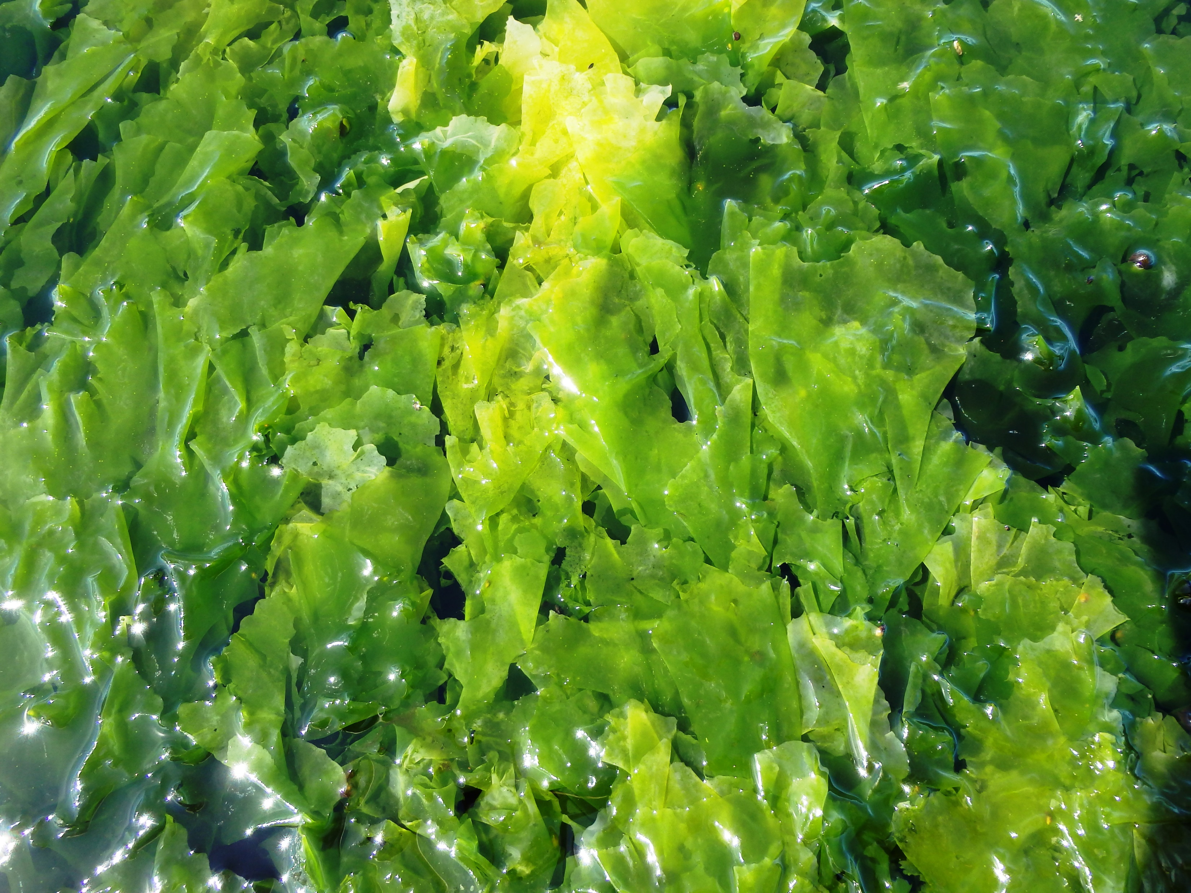
Christian Bruckner

Slide 4
Spesielle planter..
Planter som vokser uten bruk av landjord, ferskvann, fôr eller gjødsel
Autotrofe organismer – trenger CO2 og uorganiske næringssalter
Høyere vekstrater enn landplanter

Slide 5
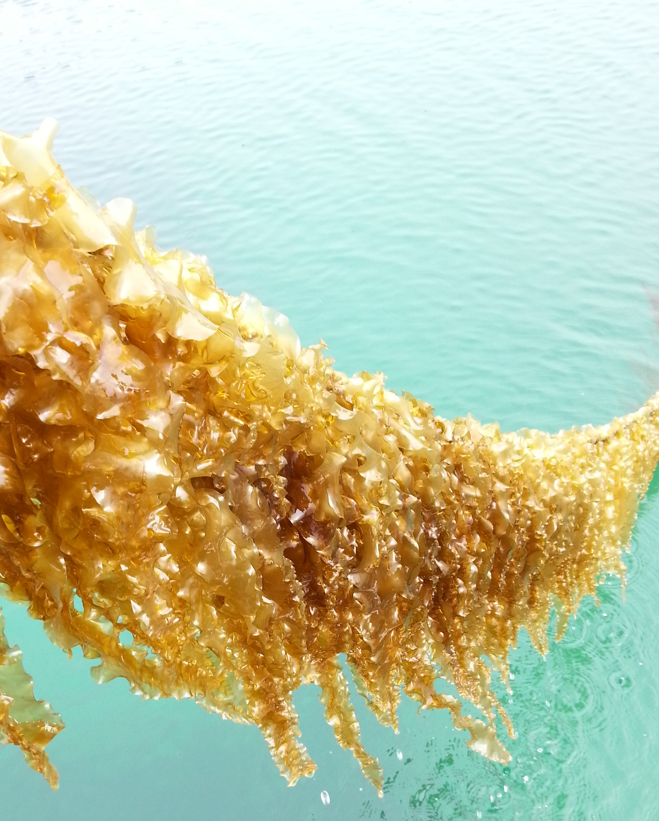
Lofoten Esca Verno

Slide 6
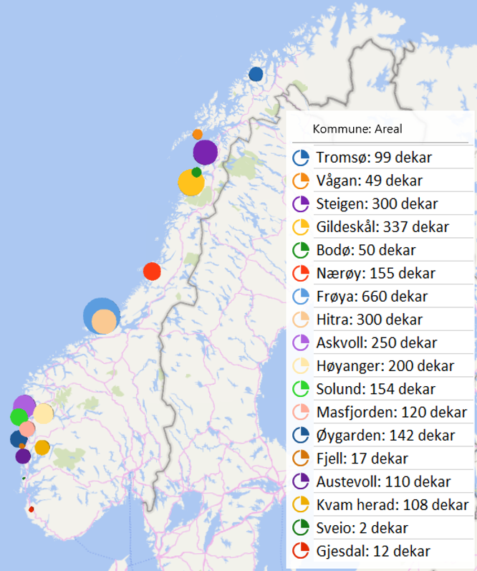
Dyrkingstillatelser
  Areal Lokaliteter
Troms 99 da 1
Nordland 1036 da 8
Trøndelag 1110 da 8
Møre og Romsdal 3050 tonn 2
Sogn og Fjordane 704 da 6
Hordaland 499 da 15
Rogaland 12 da 1

Slide 7
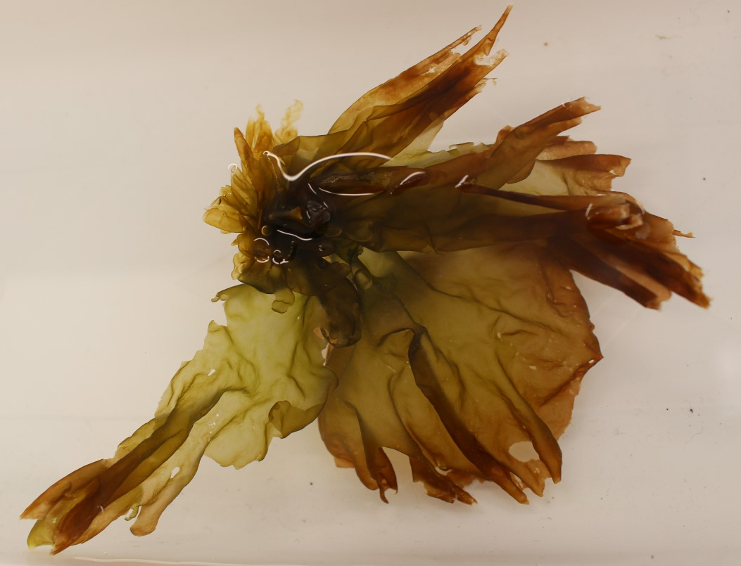
Val FoU

Slide 8
Bedrifter i Nordland makroalger
Vesterålen Seaweed as
Lofoten Esca Verno as
Folla Alger as
Salten Algae as
Eukaryo as
Polaralge as
Salten Havbrukspark as
Gifas
Val Fou
Kigok
BR investment LTD
Barents Seaweed as
Akvatik as
Arctic Seaweed Aluwini as
Lofoten Seaweed Company as
Northern Seaweed Company as

Slide 9
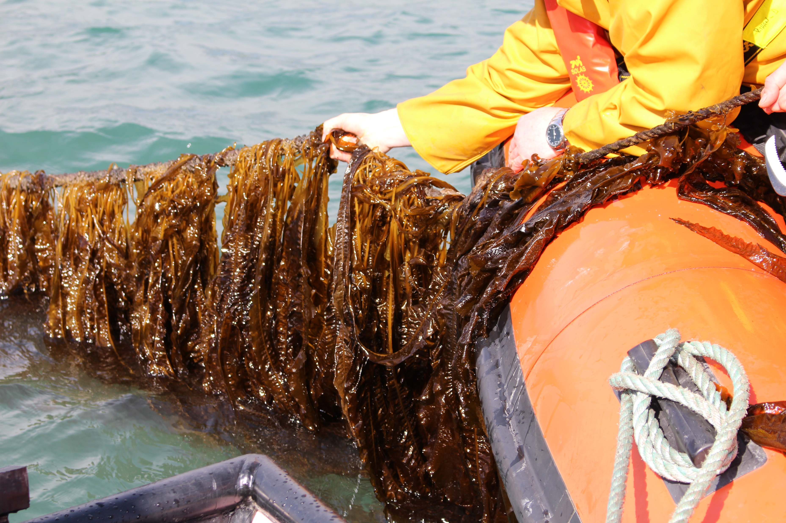
Val FoU

Slide 10
Bedrifter i Nordland - mikroalger
Salten Eco as ……

Slide 11
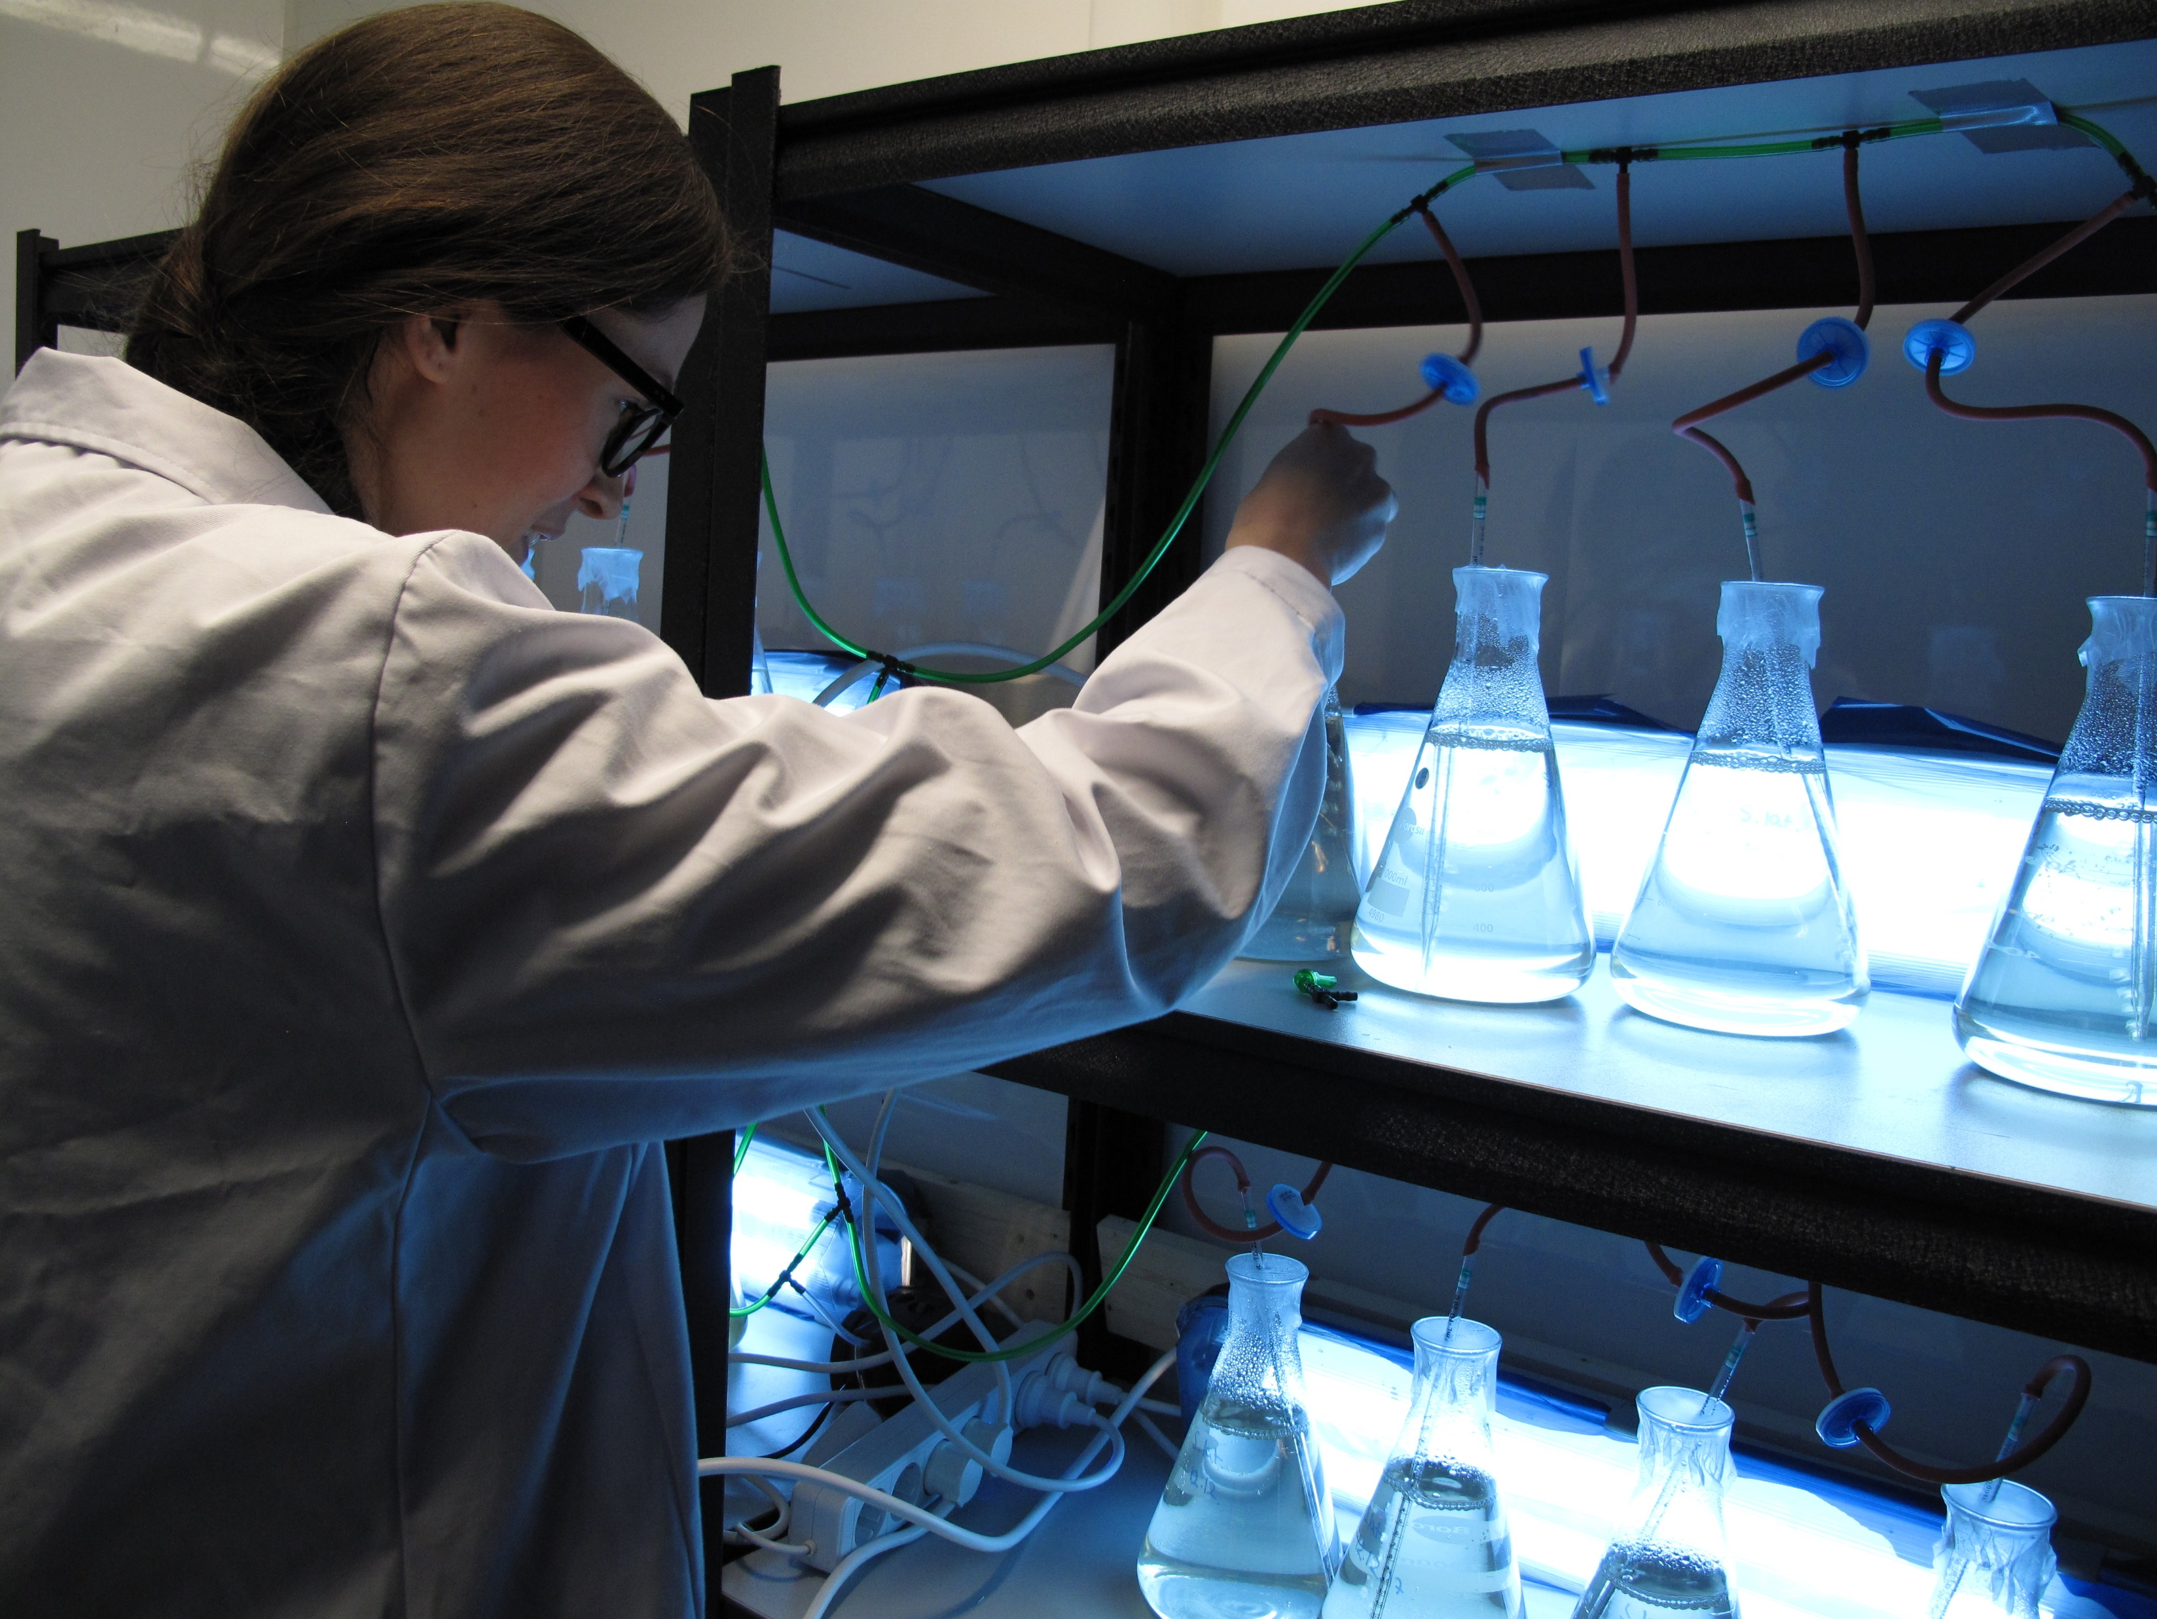
Eukaryo

Slide 12
Produksjon i 2017
Algenettverk Nord: Inntil 20 tonn
Taredyrkerforeninga: 50-80 tonn
Ocean Harvest: 40 tonn
Tarelaks?

Slide 13
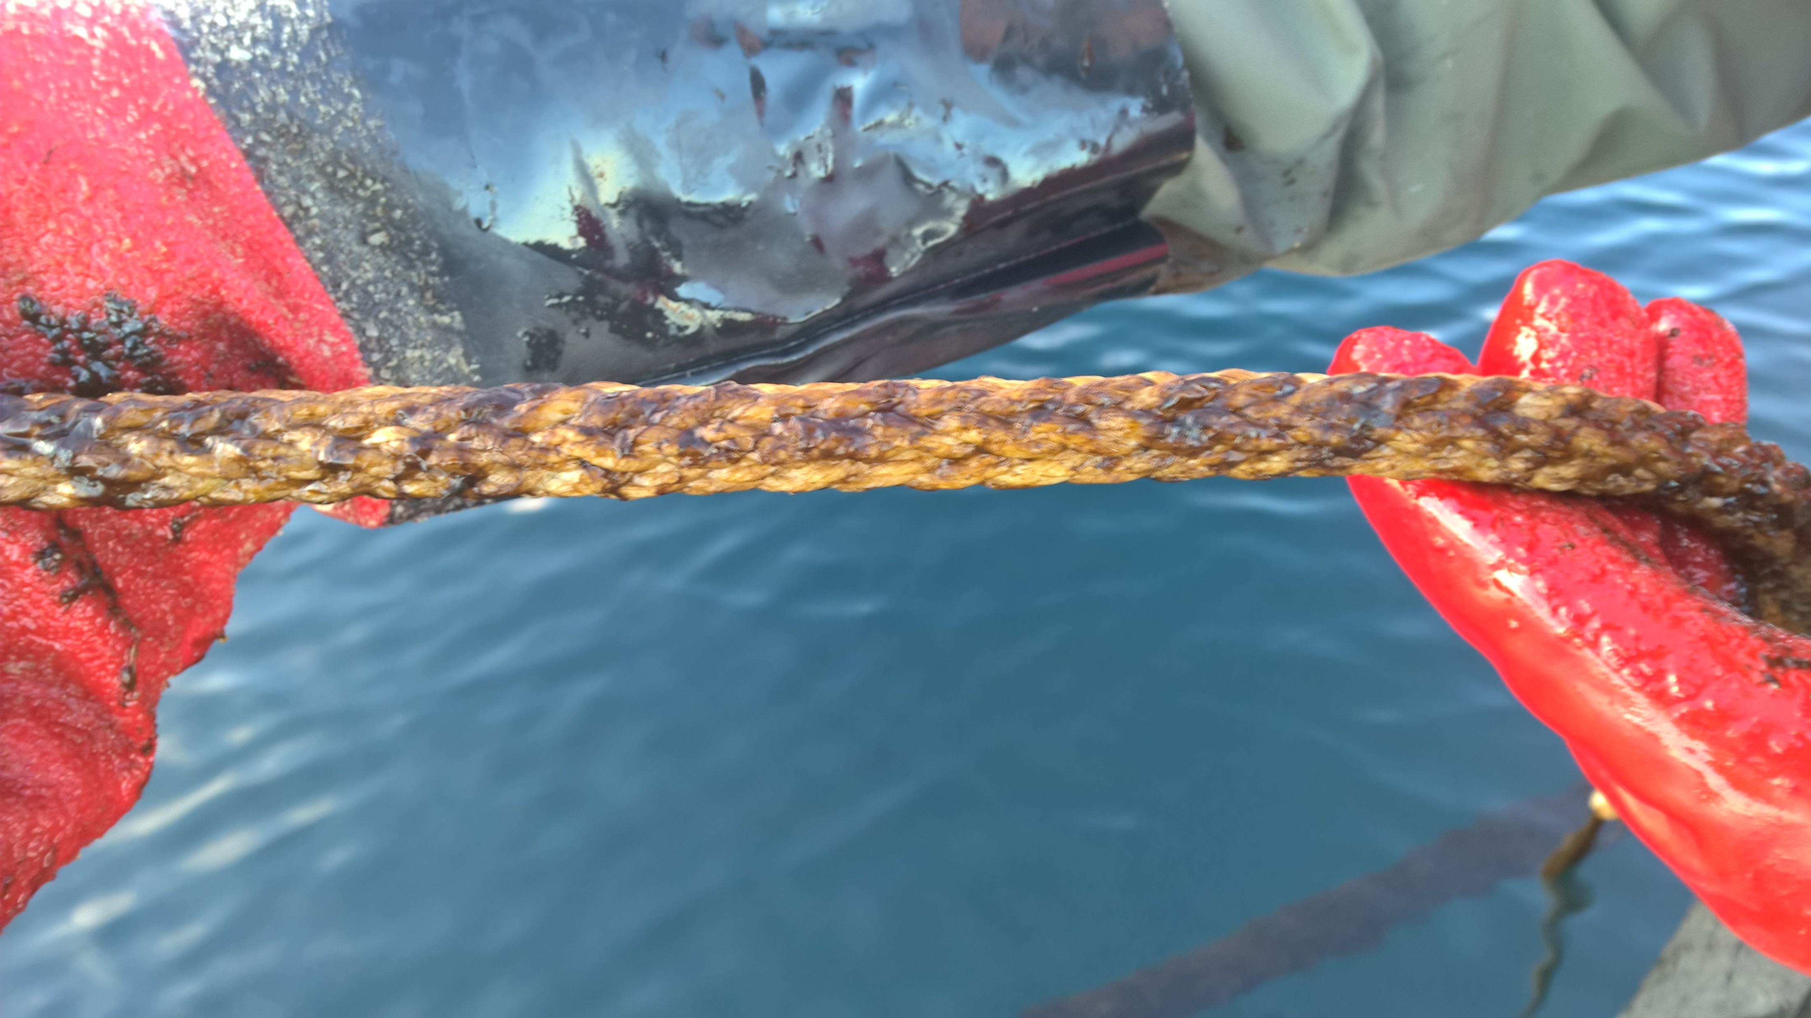
Lofoten Esca Verno

Slide 14
FoU- institusjonene i Nordland - kompetanse og arbeid knyttet til makro og mikroalger
NORD universitet
  Mikroalger
  Ernæring – ingredienser til fiskefôr og husdyrfôr
  Innovasjon, bedriftsutvikling, eksportmarkedsføring
NIBIO
  Bodø – makroalger som ressurs, fysiologi, reproduksjon
  Planteforedling, kultivering mikro og makro, helse, anvendelse til mat, fôr og jordforbedring
Nordlandsforskning
  Innovasjon, smart spesialisering, samfunnsplanlegging

Slide 15
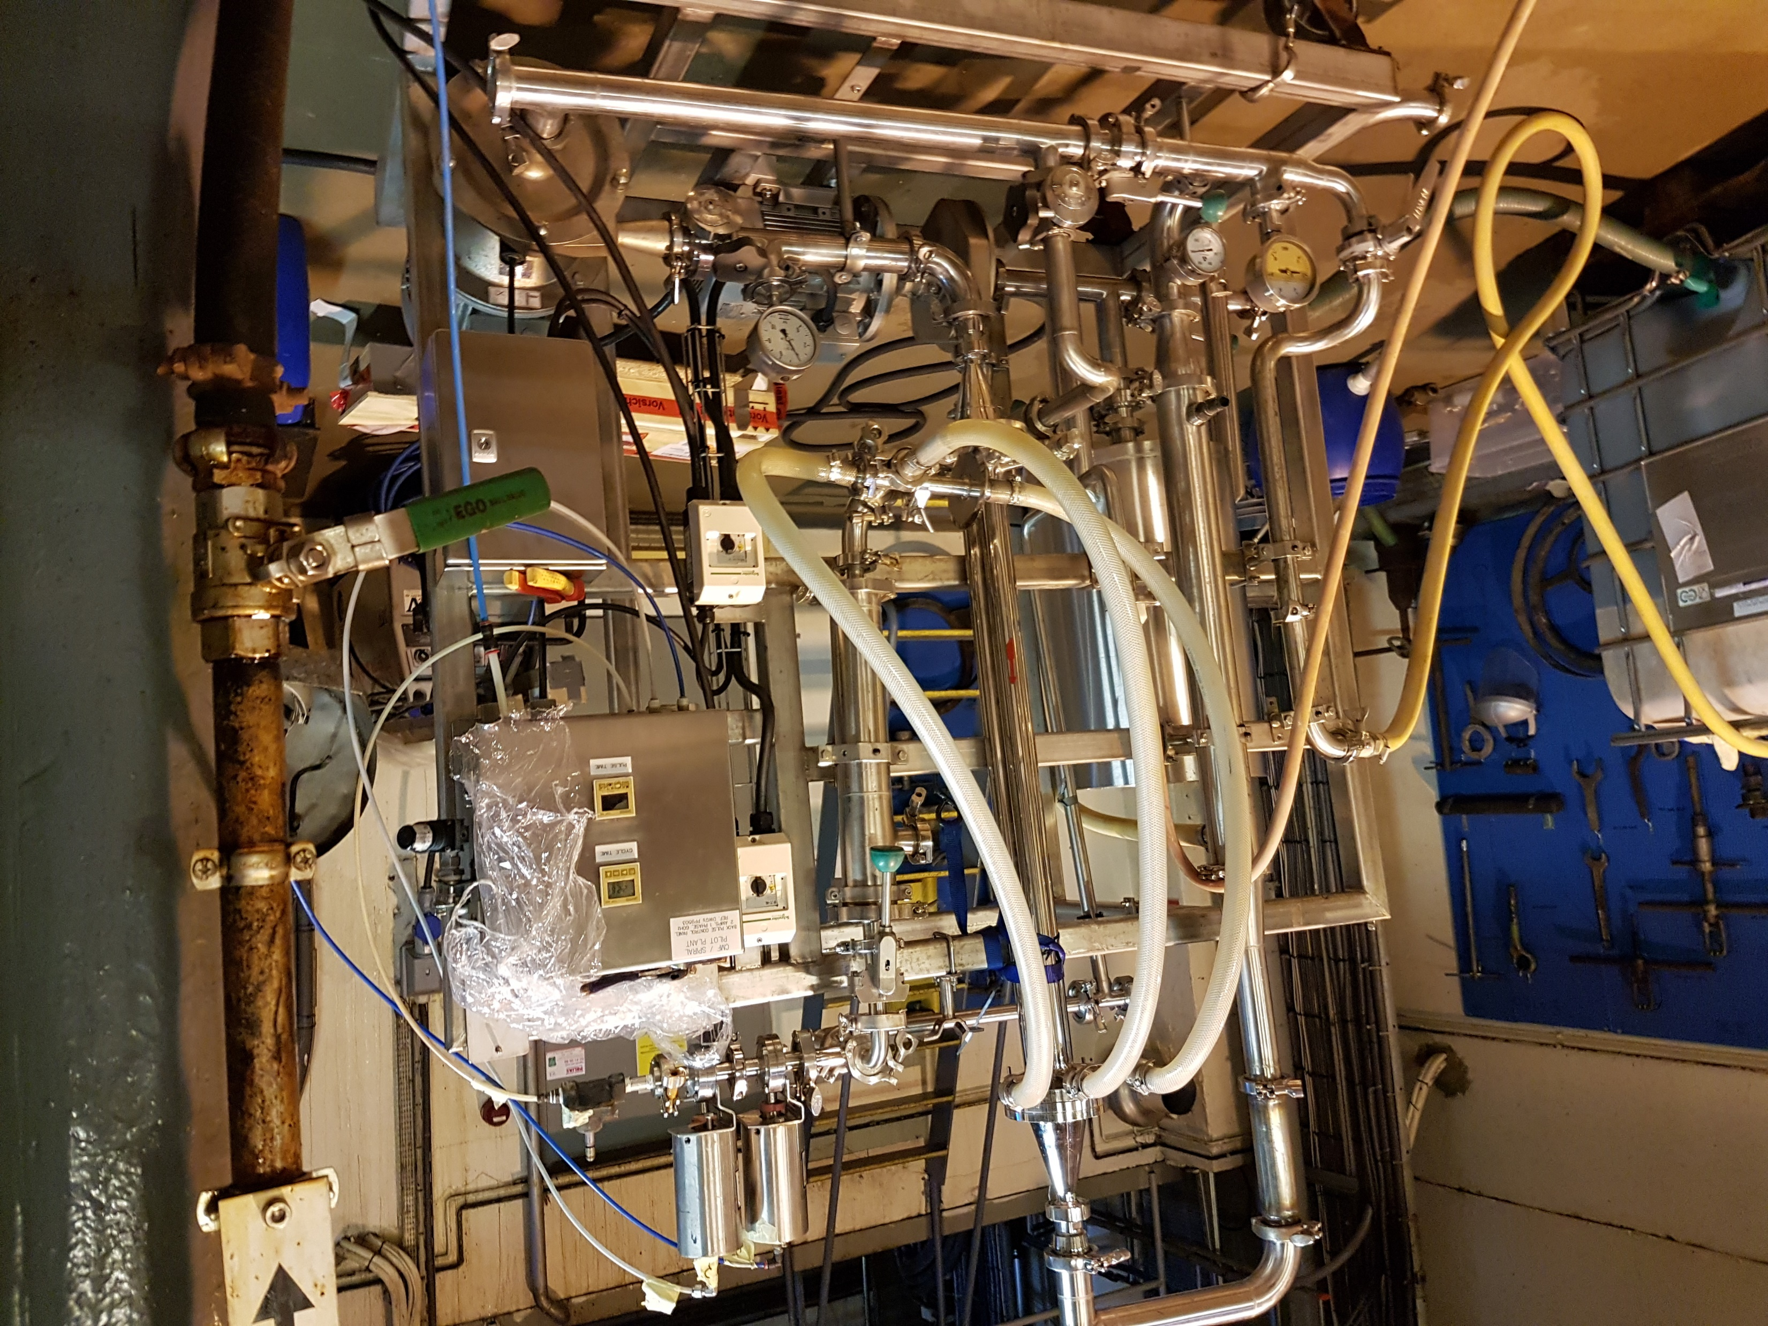
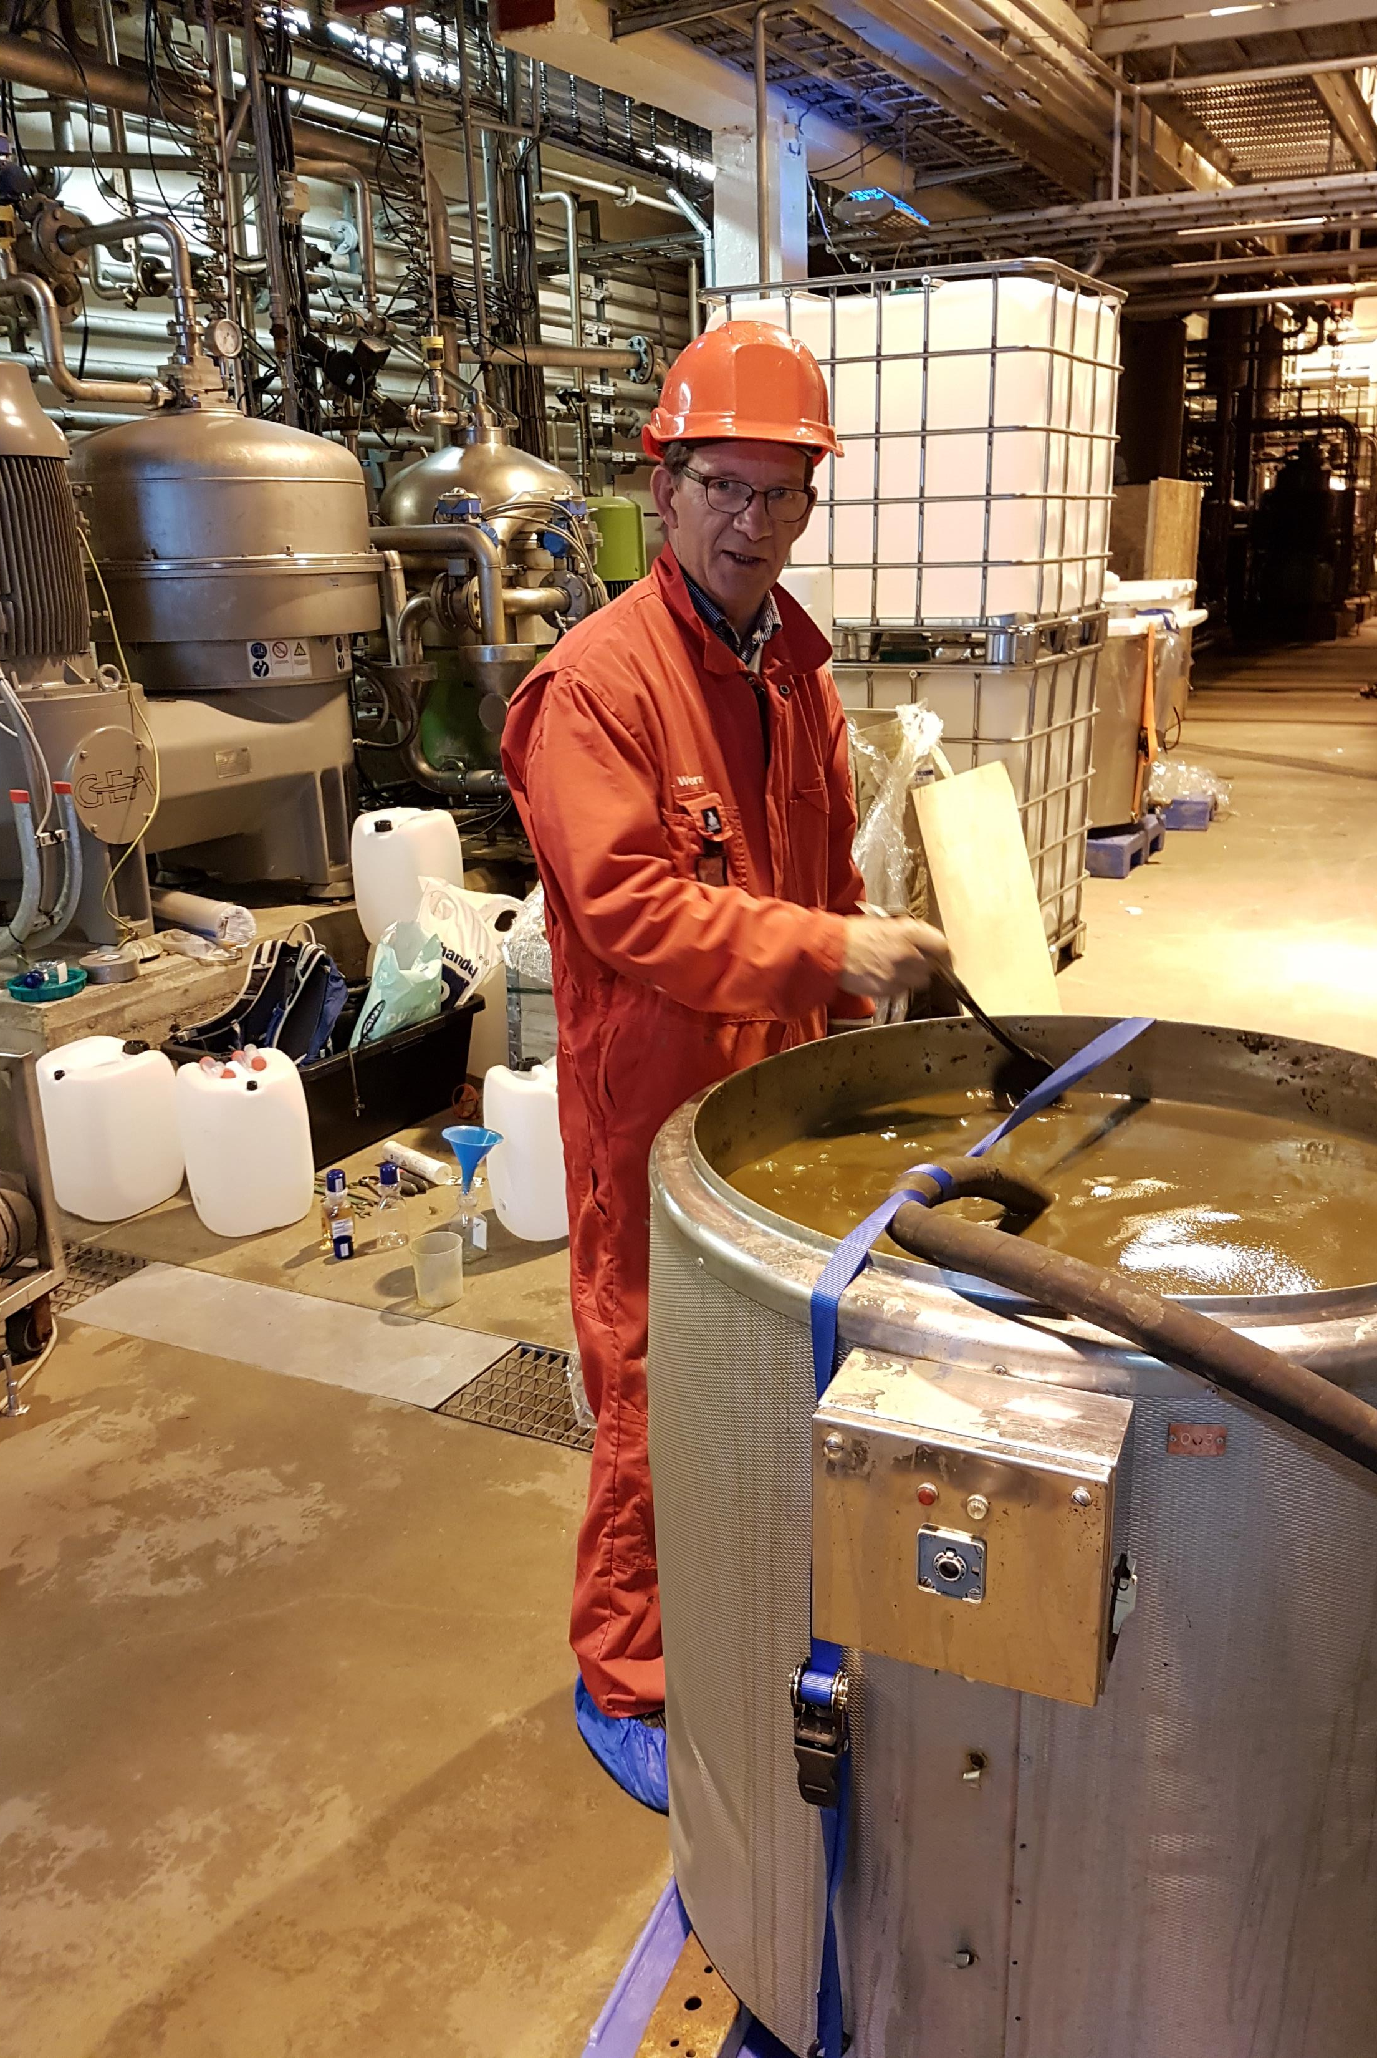
Venstre: Forbehandling av taremasse for å få rett konsistens for separasjon av verdistoffer.
Over: Membranseparasjon etter hydrolyse for å ta ut bestemte komponenter/stoffer
Eukaryo
Eukaryo

Slide 16
Andre institusjoner i Norge
HI/NIFES
  Økologi, bestander, næringsinnhold og skadelige stoffer i sjømat, fiskeernæring og helse
Møreforskning
  Biologi, økologi, produksjon, IMTA, økosystem, styring og planlegging
NMBU
  Prosessering av biomasse til ulike formål, dyre- og fiskefôr, biologisk evaluering
NOFIMA
  Avl og genetikk, ernæring og fôrteknologi, forbruker og marked, marin bioteknologi
NTNU
  Miljø, økologi, biologi, produksjon, hydrodynamikk, marine operasjoner, biopolymerer, matteknologi, enzymatisk og kjemisk prosessering av råmateriale
SINTEF
  Kultivering, økologi, IMTA, marin modellering, havbrukskonstruksjoner, oppskalering, prosessering av restråstoff, bioenergi, mikrobielle og enzymatiske prosesser, bioprospektering, prosessdesign, teknisk og økonomisk evaluering

Slide 17
Makroalgene består av
Karbohydrater – struktur og lagring
  40-70 % av tørr vekt (art, type, høstetidspunkt)
  Alginat, laminarin, fucoidan, ulvan
    Ufordøyelige, men bioaktive
Aske
  15-45 % av tørr vekt (art, type, høstetidspunkt)
    Laminaria: Jod
Protein
  3-20 % av tørr vekt (art, type, høstetidspunkt)
  Høy kvalitet
Bioaktive komponenter og biokjemikalier
  Polyfenoler
  Pigmenter
  Taurin, bioaktive peptider, fykoerytrin

Slide 18
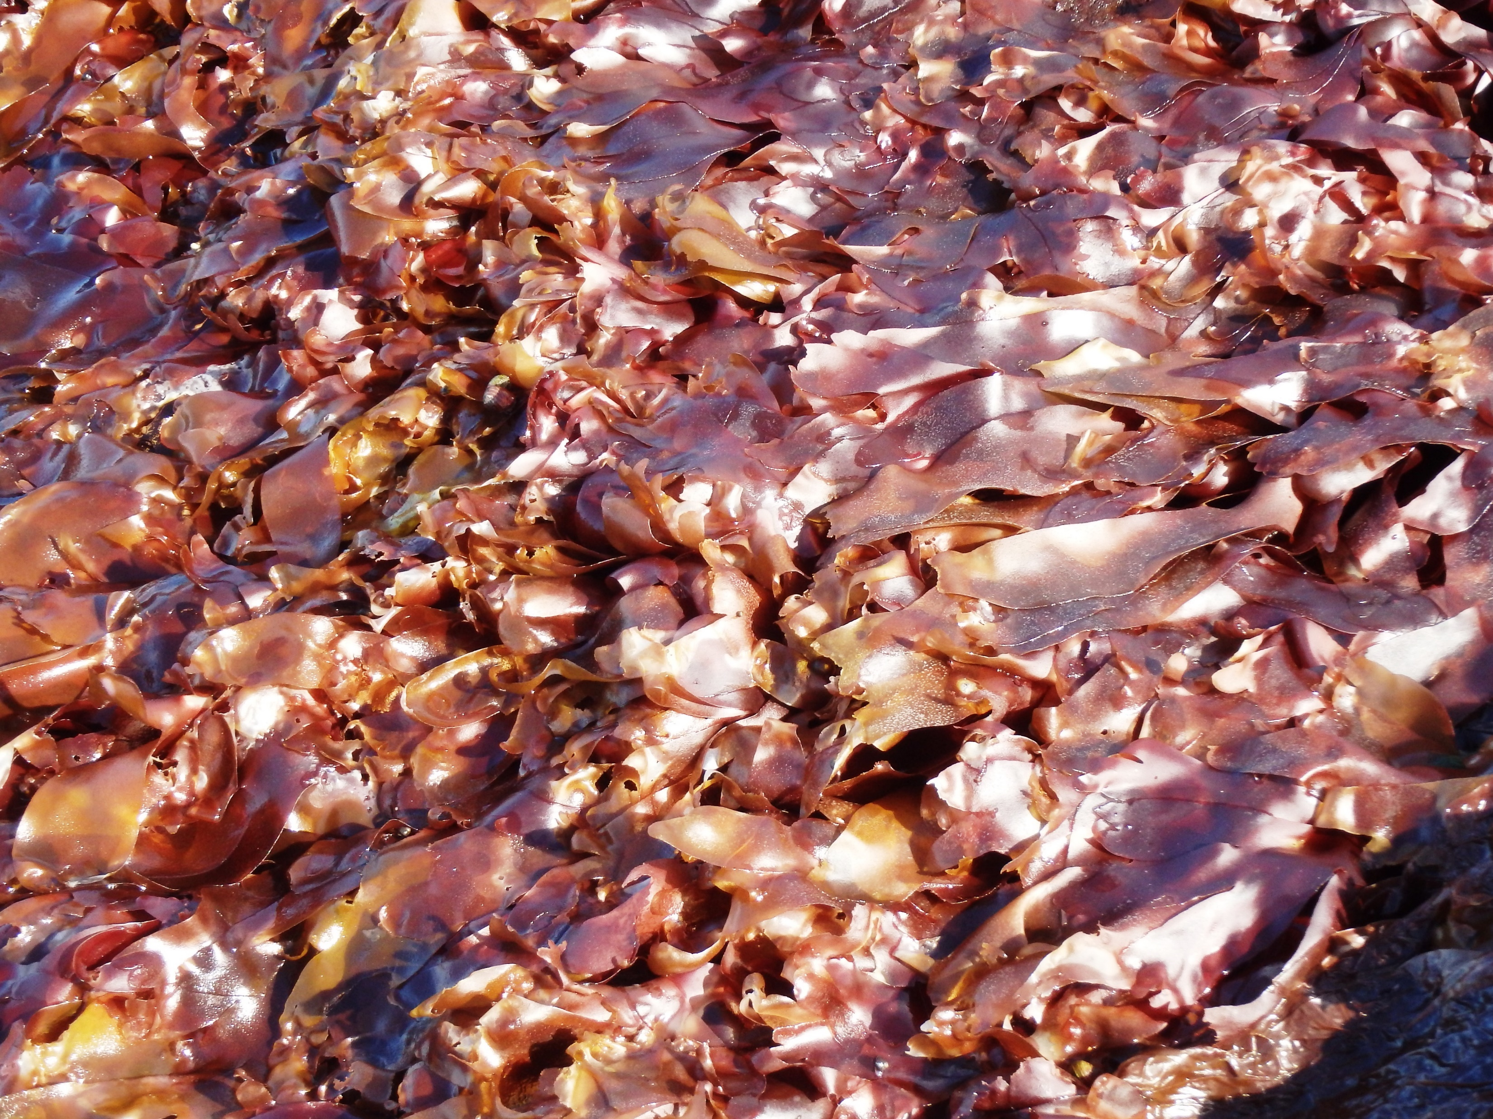
Christian Bruckner

Slide 19
Interessant innhold i mikroalger
Proteiner av høy kvalitet
Omega-3 fettsyrer
Pigmenter
Bioaktive komponenter

Slide 20
Produkter, anvendelse
Mat og kosttilskudd – det meste
Bioenergi og plattformkjemikalier
Fôr til dyr og fisk
Gjødsel/jordforbedring
Farmasøytika, helsekost og kosmetikk

Slide 22
Produkter og priseksempel
Samfengt: SINTEF 2 kr pr kg
  2015, Fdir: Sukkertare: 3,11 kr, butare 8,57 kr
Applied phycology (2011), pris pr kg
  Protein: 13 kr
  Mannitol: 13,95 kr
  Fykokolloider: 27,90 kr (pr kr råvare: 6,41)
  Andre karboh.: 0,93 kr
  Laminarin: 3,25 kr (I liten pakning til forbruker: 212 kr pr gram)
  Fettsyrer: 11,62 kr
  Polyfenoler: 186 kr
  Jod: 232 kr
  Fucoxantin: 1 860 kr (pr kg råvare: 0,93)
  Fucoidan: 8 kr (pr kg råvare:3,72)
Mat og kosttilskudd
  700 kr/kg tørka og knust/malt
  1000 kr pr kg fersk

Slide 23
Risikovurdering
Genetisk påvirkning
Forurensning og utslipp
Sykdommer og parasitter
Arealbruk
Fôrressurser

Slide 24
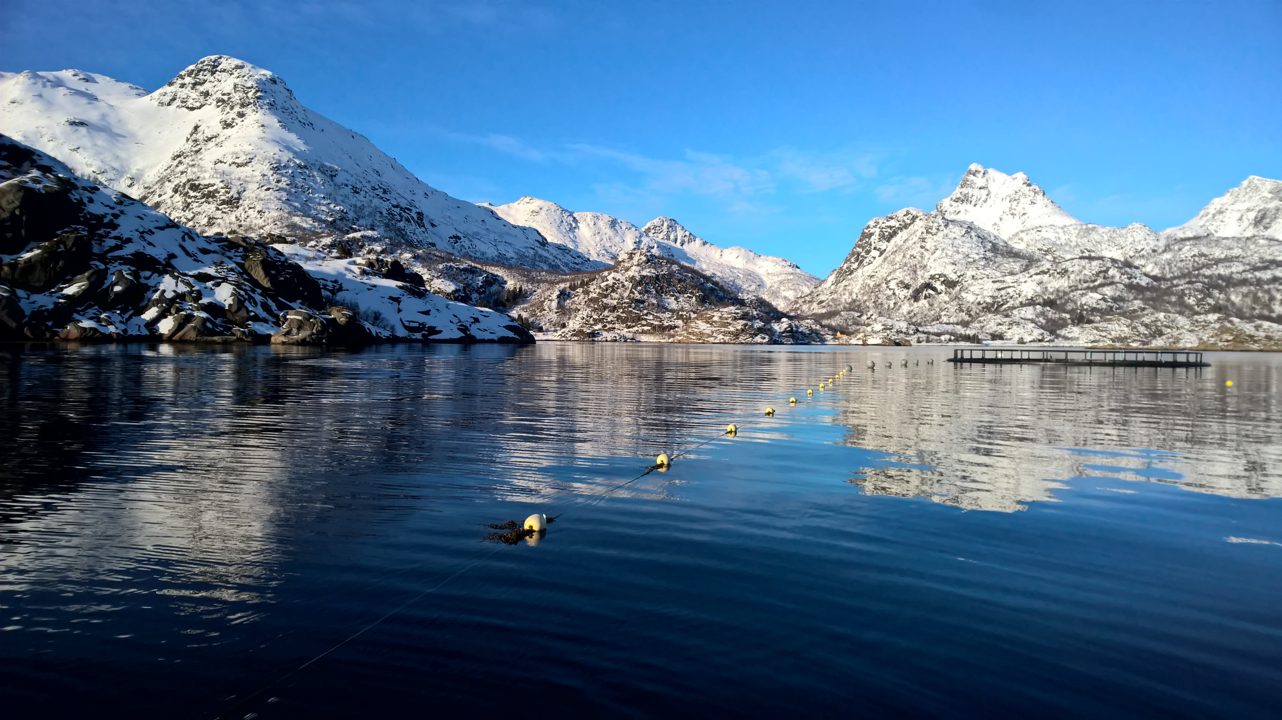
Lofoten Esca Verno

Slide 25
Viktige FoU-prosjekt
Vedlegg 1 Mikroalgeprosjekt
Prosjekttittel | Start | Slutt | Koordinator | Regional partner | Finansiering | Tema | Nettside
Bioteknologi, en framtidsrettet næring | 2014 | 2018 | Nord universitet |  | NFK | Kartlegging av kuldekjære mikroalger, forslag til strategi
MICRO-Feed | 2015 | 2017 | NTNU |  |  | Mikrobiell biomasse som kilde til protein, EPA og DHA for bruk i fiskefôr | http://indbiotech.no/sites/default/files/3-Reitan_NTNU.pdf
Alger4laks | 2016 | 2020 | CIIMAR, Portugal | Nord universitet | COFASP ERA NET | Marine algae for salmon feeds Part of Marinalgae4aqua | http://marinalgae4aqua.ciimar.up.pt/
Algae2Future -A2F | 2017 | 2021 | NIBIO | Nord universitet | NFR | From Fundamental Algae Research to Applied Industrial Practice | http://forskning.no/2017/02/mikroalgar-eit-hav-av-moglegheiter/produsert-og-finansiert-av/nibio
Cultivation of marine microalgae | 2017 | 2020 | NTNU |  | NFR | Downsizing light harvesting antennae to scale up production potential and valorization | https://www.forskningsradet.no/prosjektbanken/#/project/NFR/267474
Marine Algae Industrialization Consortium, MAGIC | 2017 | 2020 | Duke University | Nord universitet | DOE | Build on previous findings to present several field-tested fuel-production pathways that are at once sustainable, economically viable, fit for large-scale commercialization, and inclusive of other environmentally beneficial products. | https://www.algaeconsortium.com/magic/
Metabolism of novel strains of Arctic Algae | 2017 | 2020 | Nord universitet |  | EU, mob | (1) Genome-scale characterization of brand-new varieties of microalgae (2) Development of novel microalgae bioprocesses for high yields of lipids, proteins and carbohydrates in cold climates (3) Predictive metabolic models for maximizing yields of products of interest in non-model varieties of microalgae. | http://www.fabiodisconzi.com/open-h2020/projects/208991/index.html

Slide 26
Vedlegg 2 Makroalger - Forskningsprosjekt under arbeid pr juni 2017, i hovedsak norske
Prosjekttittel | Start | Slutt | Koordinator | Regional partner | Finans | Tema | Nettside
IDEALG | 2010 | 2020 | UEB |  | ANR | Development of the French Seaweed Sector | http://www.idealg.ueb.eu/
BIOFEED | 2014 | 2018 | NMBU |  | NFR | The BIOFEED project develops basic research and methods to produce feed from non-food biomass, such as woody biomass from spruce trees and macroalgae. | https://www.nmbu.no/fakultet/biovit/om/institutt/iha/forskning/biofeed
MATTARE | 2014 | 2018 | NIBIO | Lofoten Esca Verno | NFR | Taredyrking til matvarer; etablering av en høyverdig produktkvalitet
Brunalger til mat | 2015 | 2017 | Seaweed as |  | RFF Vest | Etablering av hel verdikjede for dyrking av tare og produksjon av trygge og sunne matprodukter for et nasjonalt og et internasjonalt marked hos Seaweed AS, gjennom utvikling og implementering av forskningsbasert kunnskap i samarbeid med ledende kompetansemiljøer. | https://www.nifes.no/prosjekt/alger-til-mat/
CapMafi | 2015 | 2017 | Eukaryo |  | IN, Nordic Innovation | Conservation and processing marine macro algae for feed ingredients | http://capmafi.com
CAZYM | 2015 | 2018 | NIBIO | Gifas | MABIT | A potential source for new carbohydrate active enzymes for bioengineering of seaweed polysaccharides
Foods of Norway, SFI (senter for forskningsdrevet innovasjon) | 2015 | 2023 | NMBU |  | NFR | Foods of Norway aims to increase value creation in the Norwegian aquaculture, meat and dairy industries by developing novel feed ingredients from natural bioresources and by improving feed utilization through industrial exploitation of cutting-edge research on processing and (bio)technology, nutrition, health, genetics and food quality. | https://www.foodsofnorway.net/
Low mol. weight guloronic rich alginate | 2015 | 2018 | Algipharma as |  | IN | Ny mikrobiell/ensymatisk fremstillingsmetode for guluron oligomerer- farmasøytisk kvalitet til behandling av cystisk fibrose

Slide 27
MacroValue | 2015 | 2017 | Ocean Rainforest |  | IN | Improving the understanding of seasonal variation in cultivated macroalgae | http://nordicinnovation.org/projects/nordic-marine-innovation-programme-20/
PROMAC | 2015 | 2018 | Møre forskning | NIBIO |  | Energieffektiv prosessering av makroalger I blå-grønne verdikjeder | www.promac.no
SeaRefinery | 2015 | 2017 | Teknologisk Institut, Danmark |  |  | Ekstraksjon og raffinering av høyverdikomponenter fra tare med enzymer | https://www.dti.dk/projects/project-searefinery/36883
ALTPRO | 2016 | 2017 | NIBIO | Nordlands forskning | NFR | Belgvekster og alger som alternative proteinrike fôrmidler til sau | http://www.nibio.no/nyheter/alger-og-belgvekster-som-fr-til-sau
AQUAFLY | 2016 | 2017 | NIFES | Gifas | NFR | Insects as natural feed ingredients for sustainable salmon farming | https://www.nifes.no/prosjekt/insekter-som-laksefor/
MACROSEA | 2016 | 2019 | SINTEF | Salten Algae Folla alger | NFR | The MACROSEA project will target successful and predictable production of high quality biomass thereby making significant steps towards industrial macroalgae cultivation in Norway. | https://www.sintef.no/projectweb/macrosea/
MAR3BIO | 2016 | 2018 | SINTEF |  | EU- ERA net | Dyrking, høsting, raffinering og utnyttelse av sukkertare | http://www.sintef.no/prosjekter/mar3bio-bioraffineri-og-bioteknologisk-utnyttelse-/
TARELAKS | 2016 |  | Osland Havbruk, Engesund fiskeoppdrett, Sulefisk |  | FOU-konsesjon | Å vere eit bindeledd mellom selskapa som er eigar og deira forsking og utvikling på tare. I tillegg felles markedsføring og produksjon av tare. | http://kyst.no/nyheter/har-satt-ut-tolv-tusen-meter-tare/
Transalgae | 2016 | 2019 | SLU | Nibio | Interreg, EU | The overall goal with the TransAlgae project is to find new solutions for renewable energy and products from algae grown in a Nordic climate. | http://biofuelregion.se/projekt/transalgae/
Arealge | 2017 | 2018 | Nordlandsforskning | NFK, Bodø kommune, Algenettverk Nord, NIBIO, Nord universitet, NIVA | RFF Nord forprosjekt | Helhetlig vurdering av kvalitet på areal for oppdrett av makroalger | file:///C:/Users/Heidi/AppData/Local/Microsoft/Windows/INetCache/Content.Outlook/EY23HJJ7/ES589931_full%20forprosjekt%20AREALGE%20(003).pdf
GENIALG | 2017 | 2020 | CRNS Roscoff |  | H2020 | Genetic diversity exploitation for innovative macroalgal biorefinery | http://genialgproject.eu/
KELPRO | 2017 | 2020 | NIVA |  | NFR | Kelp industrial production: Potential impacts on coastal ecosystems | https://www.sintef.no/globalassets/sintef-ocean/prosjekter/8-sig-seaweed-iv-broch.pdf

Slide 28
Tilrådninger
Regionalt algekonsortium
Strategiske selskap
Arealplanlegging
Foredling
Miljøvirkninger, sirkulærøkonomi

